Slide 1
«К вопросу реализации ФЗ № 374-фз «О внесении изменений в ФЗ «О противодействии терроризму» и отдельные законодательные акты РФ в части установления дополнительных мер противодействия терроризму и обеспечения общественной безопасности»
Заседание Комиссии РСПП по связи и информационно-телекоммуникационным технологиям
Докладчик: руководитель рабочей группы Комиссии РСПП Ибрагимов Р.С.

Slide 2
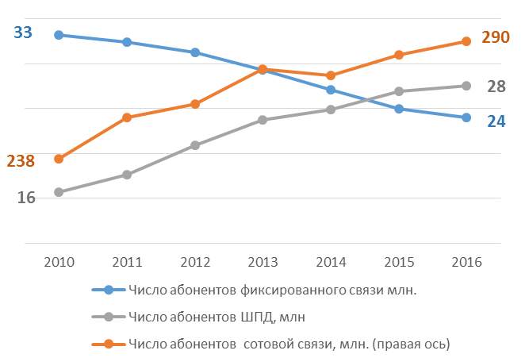
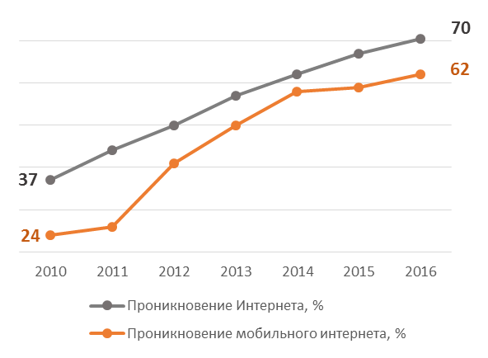
Уровень проникновения услуг связи
Состояние отрасли | Статистические данные | Тенденции | Ожидания бизнеса | Предпосылки
Динамика абонентской базы проникновения в интернет,
сотовой и фиксированной телефонной связи в РФ,
млн абонентов*
Динамика проникновения мобильного и фиксированного доступа в интернет в РФ,
млн абонентов**
+ 22 %
+ 90 %
- 28 %
+ 75 %
+ 158 %
Россия заняла второе место в мире по уровню доступности услуг
сотовой связи и десятое место в мире по уровню доступности услуг
широкополосного доступа в интернет***
* - Мониторинг развития информационного общества в РФ, Росстат
** - Данные компании GfK.
*** - Индекс готовности к сетевому обществу, опубликованный на сайте ВЭФ

Slide 3
Потребности VS возможности
Состояние отрасли | Статистические данные | Тенденции | Ожидания бизнеса | Предпосылки
Востребованность
услуг связи
Согласно данным Росстата, доля расходов на услуги связи в бюджетах домохозяйств значительна (3,2%)* при общем снижении платежеспособного спроса населения
Увеличение стоимости услуг связи может повлечь сокращение их потребления
На фоне тенденции снижения ARPU наблюдается замедление роста/падение выручки крупнейших операторов связи (от + 2,1 % до -1,6 % в 2016 г.)**
Операторы связи вынуждены оптимизировать затраты, в том числе снижать свои инвестиционные программы (капитальные затраты операторов «большой тройки» в 2016 г. сократились в среднем на 14,9 %)**
Финансовые показатели крупнейших
игроков отрасли
Темпы роста рынка традиционных телекоммуникационных услуг снижаются
при росте потребностей абонентов в качественно новых услугах
* - Доходы, расходы и потребление домашних хозяйств в 2016 году, Росстат
** - ТМТ Консалтинг «Российский рынок телекоммуникаций 2016»; данные операторов

Slide 4
Руководители компаний ожидают масштабных изменений в ближайшие три года
Состояние отрасли | Статистические данные | Тенденции | Ожидания бизнеса | Предпосылки
Critical changes
41% CEOs ожидают, что их компании значительно трансформируются в ближайшие три года. 72% CEOs считают, что предстоящие три года будут более критичными для их индустрий, чем предыдущие 50 лет.
Technologies
Скорость изменений будет расти экспоненциально за счет появления новых технологий.
77% CEOs озабочены способностью их организаций следовать за новыми технологиями
Customer focus
88% CEOs озабочены лояльностью своих клиентов и 82% релевантностью их продуктов и сервисов. Более половины CEOs считают, что могут использовать цифровые технологии для улучшения взаимодействия с клиентами
Технологии - основной драйвер и рычаг трансформации бизнеса
Источник: KPMG’s 2016 Global CEO Outlook

Slide 5
Отправные точки: рост или падение?
Состояние отрасли | Статистические данные | Тенденции | Ожидания бизнеса | Предпосылки
К настоящему моменту операторами связи создан базис для развития цифровой экономики (распространение широкополосного и беспроводного интернета в России на уровне ведущих стран)
Бизнес-модель операторов, сфокусированная исключительно на предоставлении традиционных услуг связи, изживает себя и требует перехода на новые сервисы, опираясь на модернизированную телеком-инфраструктуру
Новый технологический цикл потребует серьезных вложений (например, только в развитие сети 5G в России инвестиции могут составить ~ 1 трлн руб.*). При этом временные отрезки использования стандартов связи сокращаются
Компенсация расходов операторов связи через повышение тарифов неэффективна, т.к. тарифная политика зависит от платежеспособного спроса населения
* - По оценкам The Boston Consulting Group

Slide 6
Государственные приоритеты
Регулирование отрасли: Куда идем ? | Программные документы | Госрегулирование | Паритет интересов
Программы цифровой экономики 2024
Цель – формирование новой регуляторной среды, обеспечивающей благоприятный правовой режим для развития информационных технологий, а также недискриминационного доступа к данным и их обработке
Законодательная и
регуляторная среда
Умный город
Информационная
безопасность
Научные
исследования
Цифровое
здравоохранение
Система
управления
Госуправление
Кадры и
образование
Инфраструктура
2 G
3 G
4 G
5 G
Стратегия развития информационного общества в России на период 2017- 2030 гг
Защита критической информационной инфраструктуры
Протекционизм в сфере информатизации и информационной безопасности (иностранные ИТ-продукты и сервисы фактически официально признаны угрозой национальной безопасности)
Ограничение конфиденциальности (законодательство будет обеспечивать доступ госорганов к любой информации, при этом одновременно усиливать требования к ее технической защите)

Slide 7
Активность регуляторов
Регулирование отрасли: Куда идем ? | Программные документы | Госрегулирование | Паритет интересов
Антитеррористический пакет Яровой
Законопроект по созданию параллельной сети связи для нужд государственного управления
Законопроект о российском сегменте сети интернет
Законопроект о критический инфраструктуре
2 0 1 6 - 2 1 0 7 гг.
Законопроект о запрете обхода блокировок (анонимайзерах)
ОТРАСЛЬ
Законопроект об ужесточении порядка реализации сим-карт
Законопроект о мессенджерах
ФЗ об аудио-видео сервисах
ФЗ о блокировке «зеркал»
На данный момент основа государственного регулирования –
это меры ограничительного характера, требующие существенных
дополнительных вложений участников рынка

Slide 8
«Дороги, которые мы выбираем» /О. Генри/
Регулирование отрасли: Куда идем ? | Программные документы | Госрегулирование | Паритет интересов
~ 17 трлн рублей к 2019 г.*
придется потратить операторам связи на реализацию ФЗ № 374-фз в соответствии с подготовленными Минкомсвязи проектами НПА
Организация хранения информации в течении
6 месяцев приведет к росту тарифов не менее, чем на 180 %*, что резко снизит потребление услуг связи и, как следствие, приведет к стагнации отрасли
1993 - 2019
Телекоммуникационная отрасль
Справочно:
~ 1,1 трлн руб. - годовой доход отрасли услуг связи в России**
~ 4.3 трлн руб. - Фонд национального благосостояния России***
1993 - 2019
Реализация требований ФЗ № 374-фз делает невозможным переход
к цифровой экономике в ближайшем будущем
«Боливар» не выдержит двоих…
* - не включает расходы на съем голосового трафика (по данным РГ при Комиссии РСПП)
** - по данным Минкомсвязи России
*** - по данным Минфина России на 01.07.2017

Slide 9
Баланс интересов – основа развития отрасли
Регулирование отрасли: Куда идем ? | Программные документы | Госрегулирование | Паритет интересов
Операторы – Государство
Цифровая
экономика
Операторы
Безопасность
по ФЗ №374-фз
Операторы
Операторы – Абоненты
Растущие
потребности
абонентов
Бизнес
интересы
Операторы
Операторы
Вектор развития операторов связи вынужденно смещается в сторону поиска компромиссных решений между приоритетами государства, а не сохранением баланса бизнес-интересов и потребностей потребителей в технологическом развитии

Slide 10
Регулирование отрасли: Куда идем ? | Программные документы | Госрегулирование | Паритет интересов
Выводы РГ
Рабочая Группа при Комиссии РСПП по связи и информационно-телекоммуникационным технологиям провела финансово-экономический анализ представленных операторами связи материалов и пришла к следующим выводам:
ФЗ № 374-фз не может быть реализован в сроки, установленные указанным Законом, и является экономически неподъёмной для отрасли задачей, в том числе с учетом подготовленных Минкомсвязи России проектов нормативно-правовых актов
При условии сохранения действующих тарифов на услуги связи в пределах инфляции (+5,4%), без отказа от существующих проектов по строительству сети и инновационных проектов (Big Data, VAS-услуги), затраты операторов «большой тройки» на реализацию ФЗ № 374-фз возможны в сумме не более 3 млрд руб. в год

Slide 11
Предложения РГ
Регулирование отрасли: Куда идем ? | Программные документы | Госрегулирование | Паритет интересов
1.
Снижение объемов и сроков хранения операторами связи информации и
поэтапная реализация ФЗ № 374-фз:
Вид трафика | Срок хранения/объем хранения | Срок внедрения оборудования
Голосовой трафик и СМС-трафик | 1 месяц | Поэтапно в течение 3 лет
Вариант №1 Трафик сети передачи данных | 72 часа в объеме, равном кольцевому буферу | В течение 3 лет
Вариант №2 Трафик сети передачи данных | не более 6 месяцев в отношении конкретных лиц, включая круг их общения | В течение 1 года
2.
Использование модели совместного с государством финансирования реализации ФЗ № 374-фз (с учетом зарубежного опыта)
3.
Корректировка ФЗ № 374-фз в целях совершенствования понятийного аппарата и требований к операторам связи

Slide 12
Спасибо за внимание!

